Slide 1
СмолАПО
Дисциплина:
Культурология
Преподаватель:
Христич Любовь
Алексеевна

Slide 2
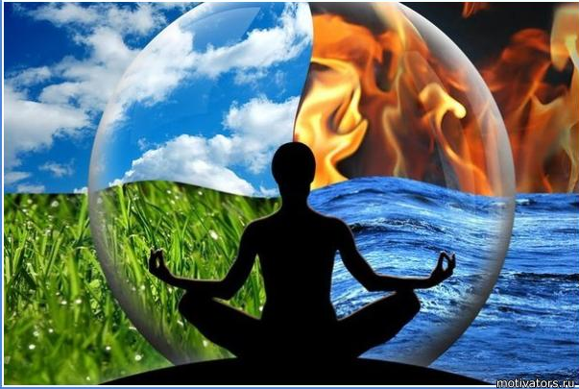
Проблема современных культурных ценностей
Специальность: 080114 Экономика и бухгалтерский учет (24-24)

Slide 3
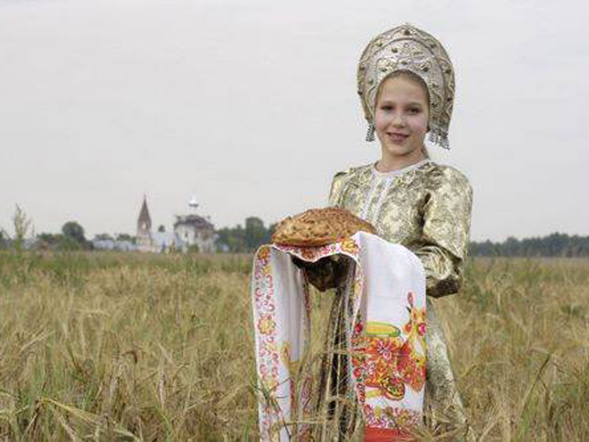
План
Богатство и деньги. Человек разумный и человек монетарный. Этика денежных взаимоотношений
Физическая культура, красота, здоровье как предмет культуры
Мода: мир вещей и мир людей
Проблема культуры личности и общества. Культура, цивилизация и глобальные проблемы человечества.

Slide 4
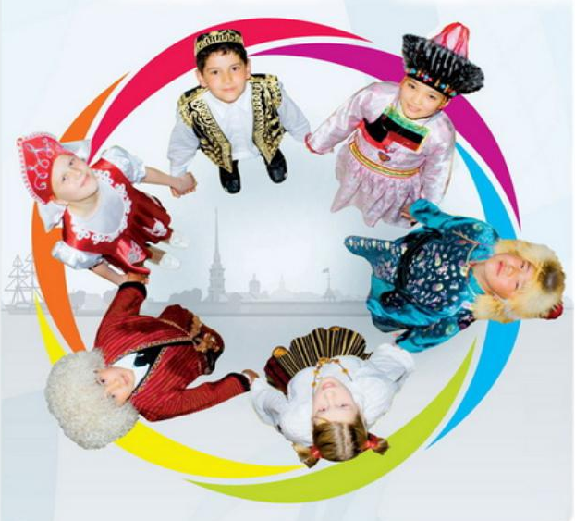
Цель и задачи
Дать целостное представление о проблемах современных культурных ценностей
Развивать умение анализировать социально и личностно значимые проблемы современной культуры
Способствовать овладению навыкам выделять и характеризовать проблемы современной мировой и отечественной культуры
Выявлять особенности и взаимосвязь современных культурных ценностей
Знать культурологическое содержание богатства, денег, этики денежных взаимоотношений, физической культуры, красоты, здоровья глобальных проблем человечества
Владеть категориальным и понятийным аппаратом темы
Знать основные культурные ценности современного общества

Slide 5
Использованные источники
Гуревич П. С. Культурология. Учебное пособие.- 5-е изд. – М.: КноРус, 2013. – 448 с.
Барт Р. Система моды. – М., 2009.
Гофман А. Б. Мода и люди. Новая теория модного поведения. – М., 2009.
Дмитриева Н. А. Загадки мира моды. Очерки о культуре моды. – М., 2011.
Лотман Ю. М. Беседы о русской культуре. – СПб., 2012.
Ястребов А. Л. Богатство и бедность. Поэзия и проза денег. – М.: Аграф, 1999.
Христич Л. А. Учебно-практическое пособие по дисциплине Культурология. – Изд. 3-е, доп. и перераб. - Смоленск, 2014. – С. 122-134.
http://www.zavtrasessiya.com/index.pl

Slide 6
Использованные источники
http://studopedia.net/9_19123_problema-bogatstva-i-bednosti.html
Стоюхина Н.Ю., Елецких Л.В. Психология денег – старая проблема в новом освещении - http://www.ipras.ru/cntnt/rus/dop_dokume/mezhdunaro/nauchnye_m/razdel_3_a/stoyuhina_.html

Slide 7
Богатство и деньги. Человек разумный и человек монетарный («HOMO MONETARES»). Этика денежных взаимоотношений

Slide 8
С тех пор, как человечество изобрело деньги, как всеобщий эквивалент, они играют очень важную роль в жизни и общества и каждого человека в отдельности. На протяжении веков деньги были причиной войн, коварных преступлений, ради обладания ими плелись утонченные интриги

Slide 9
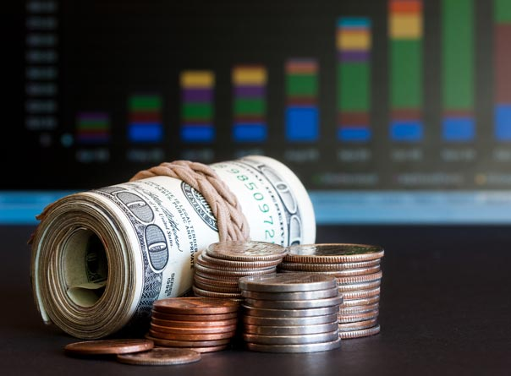
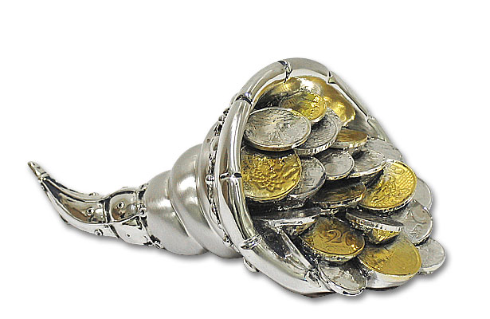
На протяжении человеческой истории отношение к деньгам колебалось от одного полюса к другому. Еще в античном мире отношение к деньгам и к богатству было благосклонным
В обширном пантеоне древнегреческих божеств был бог богатства - звали его Плутос (отсюда «плутократия» - «власть богатства»)
Богиня бедности - Пения

Slide 10
У древних римлян бог Меркурий покровительствовал торговле, прибыли, обогащению
Римская богиня брака и материнства Юнона Монета, в храме которой чеканились деньги, растворилась во всех европейских языках

Slide 11
Деньги не делаются при ярком свете. Бернард Шоу
Афоризм в тему:

Slide 12
В христианстве святой Матфей был объявлен покровителем банкиров, поскольку до встречи с Христом он был мытарем – сборщиком налогов для римлян
Его изображают с мешочком для денег

Slide 13
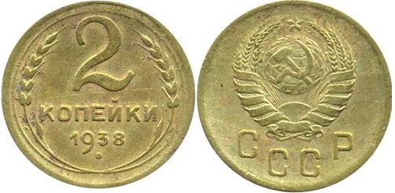
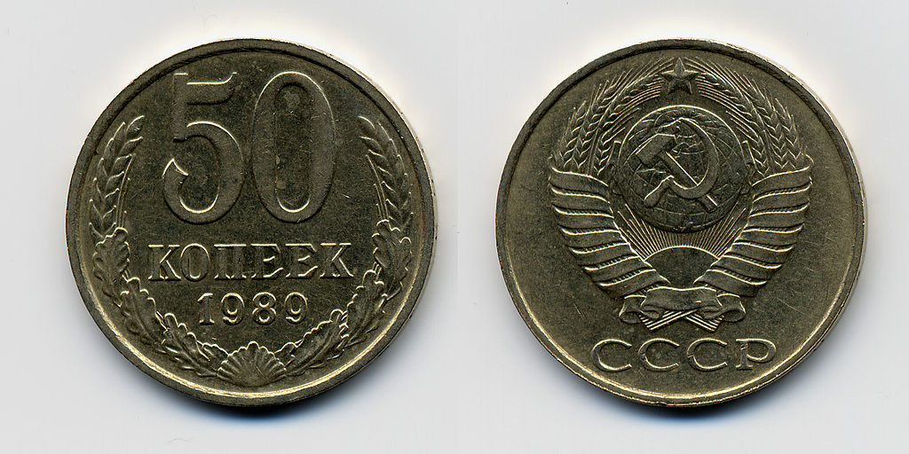
Но в некоторых странах богатство порицалось и искоренялось , например, в СССР при социализме. В Советском Союзе строили коммунизм, при котором, считалось, что деньги не будут нужны

Slide 14
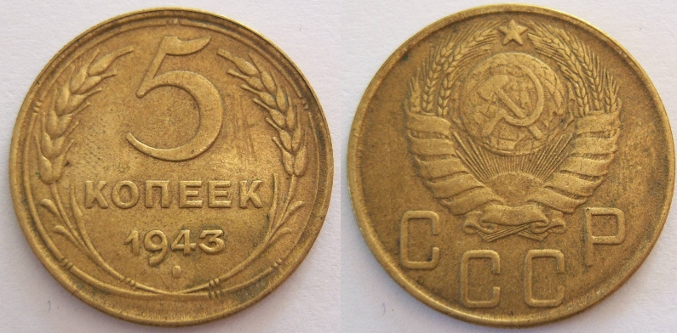
Но пока шло его строительство, деньги воспринимались как неизбежное зло - в обмен на них полагалось самое необходимое
Отсутствие денег не унижало, а их наличие не служило предметом гордости.

Slide 15
И вдруг, деньги ворвались в нашу жизнь, и мы оказались беззащитными перед их властью. Вместе с этим изменились мечты, взгляды людей на окружающих и на самих себя, и на отношения между людьми, изменилось место денег в иерархии ценностей.

Slide 16
Деньги стали мерилом статуса человека, его положения в обществе, успешности

Slide 17
Деньги в том виде, в котором они выступают в последние десятилетия – новая реальность для нашей страны. Порой начинает казаться, что вокруг денег крутится весь мир. Постоянные сообщения об изменении курса валют, взлетах и падениях фондовых рынков, предстоящих обменах денежных знаков, призывы быстро обогатиться множеством способов, бесконечная реклама, даже интеллектуальные игры «на деньги» – агрессивная экспансия денег с телеэкрана.

Slide 18
Богатство, как соль: чем больше есть, тем сильнее жажда. Артур Шопенгауэр
Афоризм в тему:

Slide 19
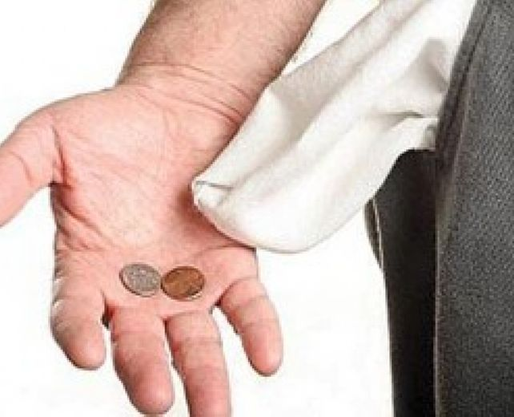
Жизнь, так или иначе, заставляет нас определить свое отношение к деньгам, выбрав любую возможную позицию между отчаянным бессребреничеством или аскетической борьбой с роскошью и богатством, с одной стороны, и азартной погоней за деньгами, стремлением к обладанию максимальным их количеством – с другой стороны

Slide 20
Ненасытный богач остается беднейшим из бедняков. Эразм Роттердамский
Афоризм в тему:

Slide 21
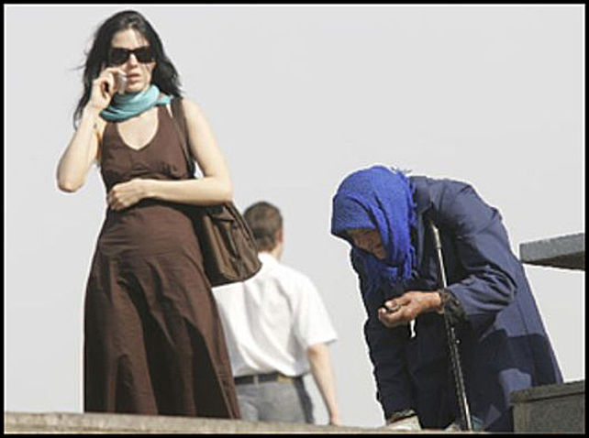
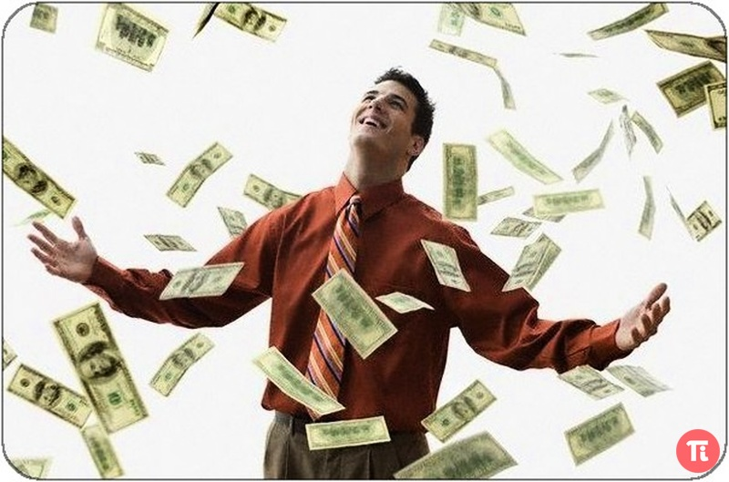
Нашу профессиональную и личную жизнь уже невозможно представить без обсуждения проблем денег.
Эта тема сегодня присутствует постоянно, она звучит то явно, то скрыта в подтекстах отношений. Иногда она осознаваема, иногда бессознательна, но всегда присутствует и часто управляет нами
Сегодняшний человек – человек монетарный?

Slide 22
Богатство, власть, жена и дети нужны тебе на этом свете. На тот – и бедный и богатый уйдёт один, без провожатых. Низами
Афоризм в тему:

Slide 23
Главным критерием неравенства является богатство, деньги. Остальные – власть, престиж, репутация, привилегии, контроль ресурсов – тесно с ним связаны

Slide 24
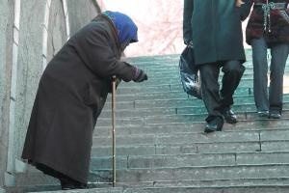
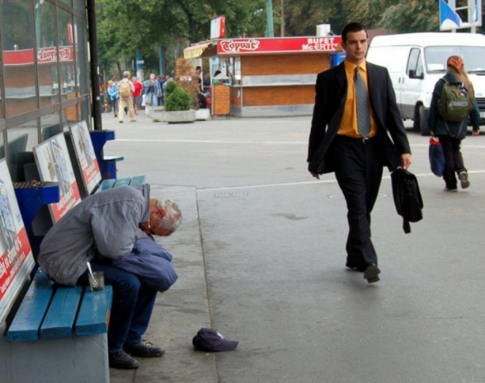
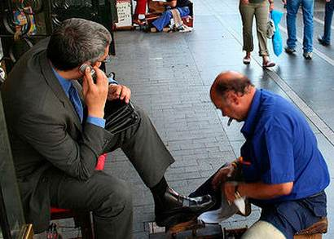
Из-за неравенства отношения людей в обществе всегда находились в состоянии шаткого равновесия, нарушавшегося в случае ухудшения жизни бедных, усиления давления на них. Римские цезари подкармливали плебс
Стремление к равенству, которому сопутствовало «подтягивание» жизни бедных, но без уничтожения богатых, пытались обосновать эгалитаристы (уравнительный, противоположность элитаризму) XIX в.
Лишь в XX веке в массовом масштабе стала осуществляться социальная политика.

Slide 25
Быть щедрым — значит, давать больше, чем ты можешь; быть гордым — значит, брать меньше, чем тебе нужно
Афоризм в тему:

Slide 26
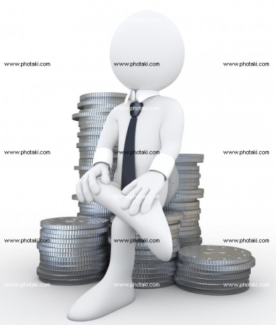
Материальное положение человека влияет на его образ в глазах других людей. Богатые люди воспринимаются счастливыми, здоровыми, приспособленными. Бедные - несчастными и неприспособленными, ленивыми. Они составляют в мире большинство населения.

Slide 27
Роскошь развращает всех: и богача, который ею пользуется, и бедняка, который алчет ее. Жан-Жак руссо
Афоризм в тему:

Slide 28
Порогом бедности считается возможность потратить в день менее $ 4. Диапазон отношения к бедным начинается от полного презрения, неоказания никакой помощи до подтягивания их положения до вполне приемлемых стандартов жизни (социальные программы, фонды, благотворительность).

Slide 29
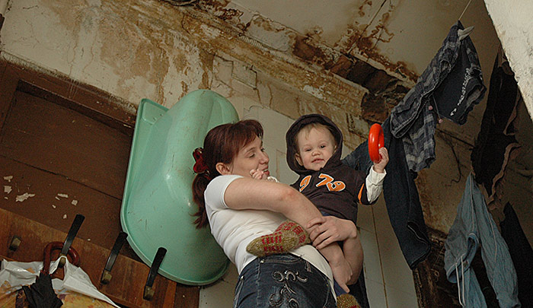
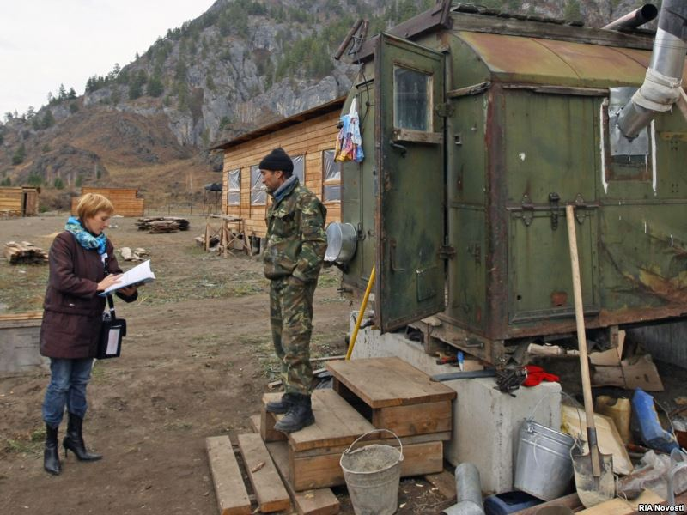
Причем к применению социальных программ склонны, большей частью, богатые страны и богатые люди. В бедных странах с большим количеством нуворишей отношение к беднякам презрительное и беспощадное.

Slide 30
Во взаимодействии с деньгами нам предстоит еще многому научиться

Slide 31
Физическая культура, красота, здоровье как предмет культуры

Slide 32
Физическая культура как социальное явление функционирует на протяжении всей истории человеческого общества

Slide 33
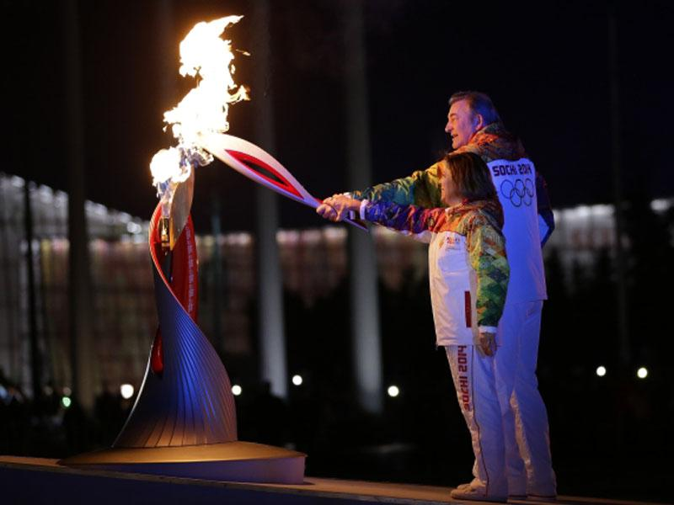
Физическая культура - это особая и самостоятельная область культуры, которая возникла и развивалась одновременно с общечеловеческой культурой и является ее органической частью. Она не может быть отнесена только к материальной культуре, так как отражение материального бытия общества или отдельного ее человека не главная ее характеристика как социального явления. По этой же причине она не может быть отнесена и только к духовной культуре, хотя в ее сфере и отражается общественное сознание.

Slide 34
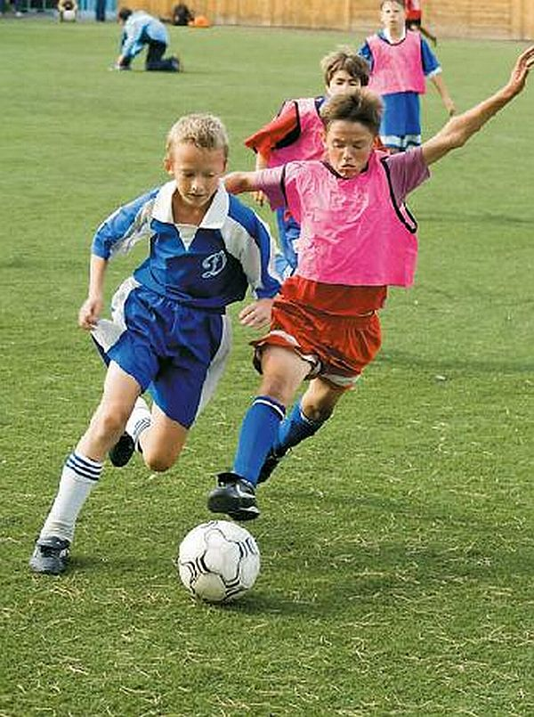
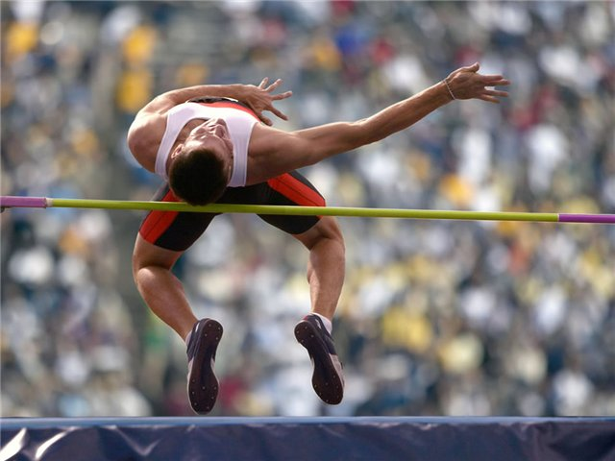
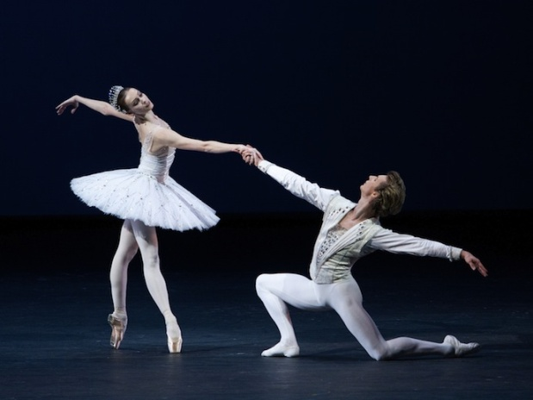
Физическая культура — это один из самых древних видов культуры, включающий идеалы, связанные с культом красивого, физически сильного, здорового человека. В структуру физической культуры включаются: - идеалы и ценности, отражающие физическую красоту человеческого тела - физическое воспитание - ценности здорового образа жизни - спорт - рекреация (деятельность, направленная на поддержание и восстановление здоровья).

Slide 35
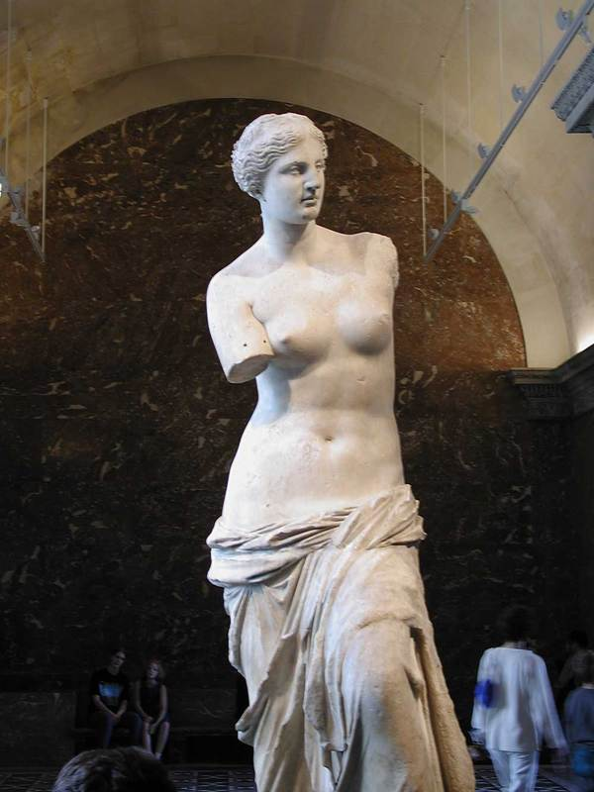
В античности идеалы прекрасного тела приобретают ярко выраженный эстетический характер, объяснение которого носило также объективированный характер
Были предложены и рассчитаны идеальные пропорции человеческого тела, которые, можно предполагать, носили в большей степени идеализированный характер
Образы Аполлона и Венеры вошли в историю мировой культуры как идеальные воплощения гармоничных людей, ставшие классическими.

Slide 36
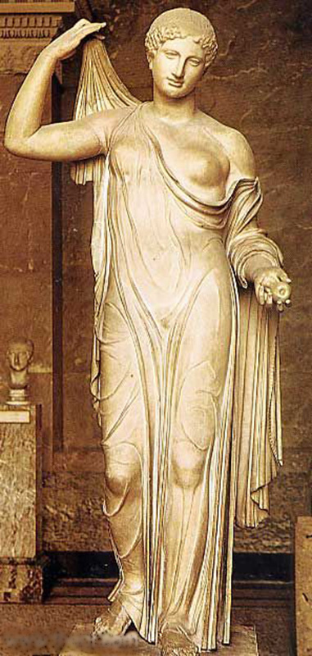
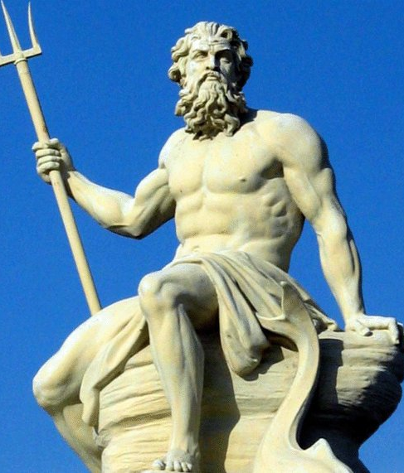

Slide 37
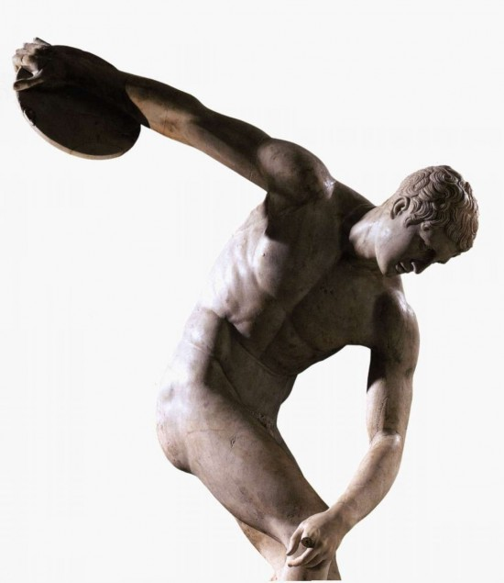
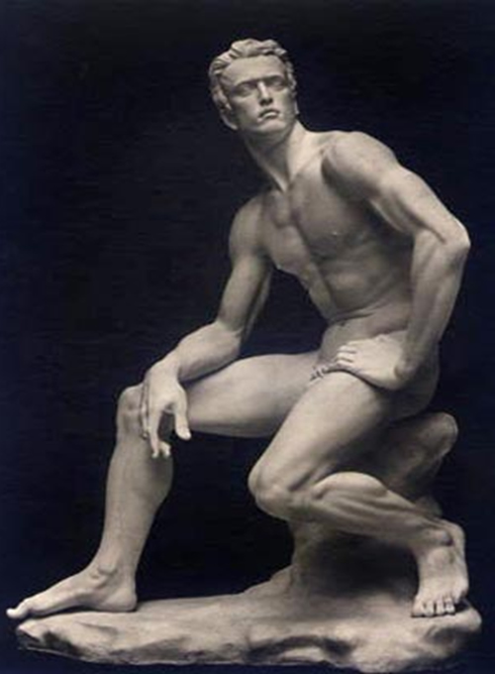
Идеал красивого здорового человека как основа физической культуры претерпевал разнообразные трансформации в зависимости от историко-культурных, региональных и социальных факторов.
Так, идеал прекрасного тела зависел от практически-утилитарных целей, выполняемых мужчинами и женщинами.
Сильные мужчины-охотники и крупные женщины -продолжательницы рода - самые распространенные образы людей в первобытном обществе и Древнем мире

Slide 38
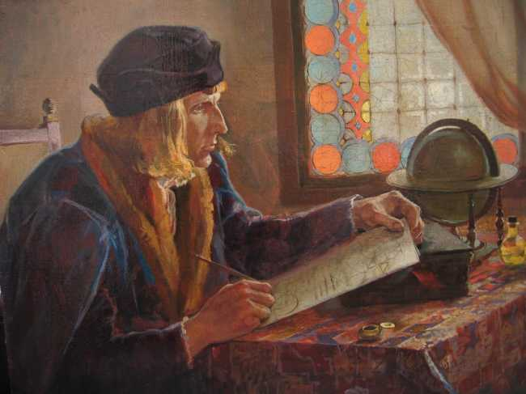
Средневековье, отказавшись от идеалов физической красоты, транслировало иные ценности — анемичность, отождествлявшуюся с духовностью и устремленностью в иную жизнь, где телесность, физическое здоровье не имели значения.

Slide 39
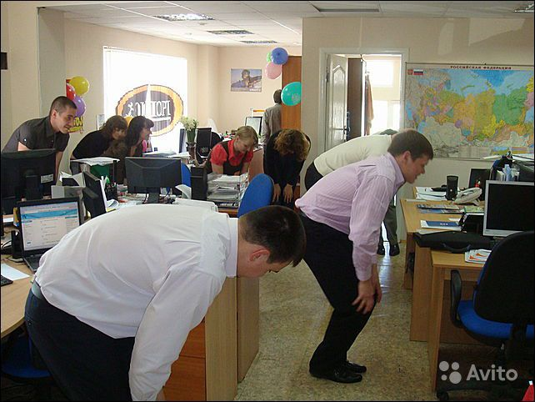
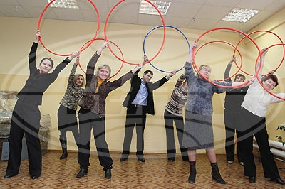
На состояние и развитие физической культуры в обществе оказывают влияние производственные отношения людей, экономическая, политическая и идеологическая формы классовой борьбы, достижения науки, философии, искусства.

Slide 40
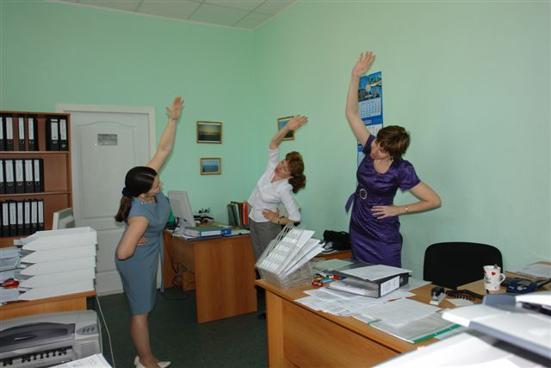
В то же время физическая культура оказывает влияние на многие стороны жизни общества -медицину, педагогику, науку, военное дело

Slide 41
В интересах совершенствования человека физическая культура использует физические упражнения, естественные силы природы, гигиенические факторы, режим труда, быта, питания и отдыха. Она должна способствовать росту экономического и оборонного потенциала страны, удовлетворению духовных потребностей людей, быть средством всестороннего гармоничного развития личности, формирования активной жизненной позиции.

Slide 42
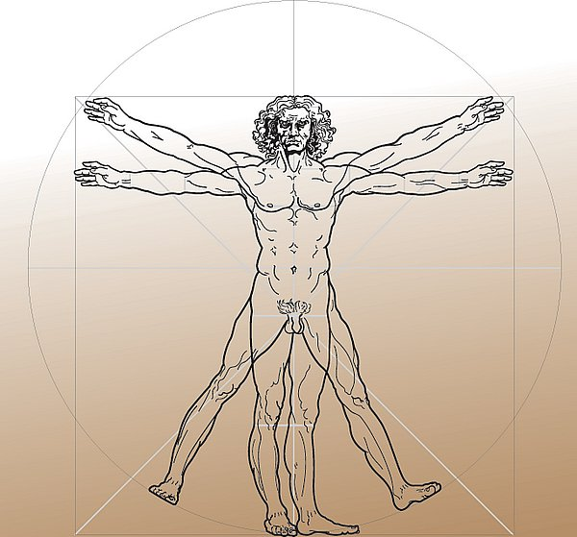
Эпоха Возрождения, вернувшись к идеалам античности, возвратила интерес к проблемам телесности. Именно в это время появляется Витрувианский человек Леонардо да Винчи в качестве математически рассчитанного, идеального гармоничного физического образа человека
В эпоху Возрождения появляется и труд Луки Пачоли, посвященный исследованию золотого сечения (идеальных пропорций в физических предметах, включая человека как физическое существо).

Slide 43
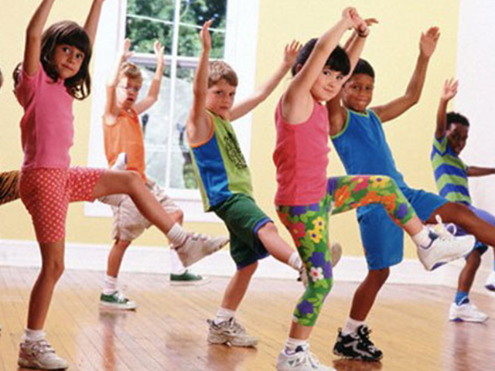
Новое время, создав предпосылки для техногенной цивилизации, не отказавшись полностью от классических идеалов, постоянно обращалось к их пересмотру, предоставляя историкам культуры и искусства разнообразные материалы для размышлений.

Slide 44
В итоге в современном обществе сложилось плюралистическое понимание прекрасного, которое в отношении к физическому облику человека трактуется в определенном социальном, региональном, практически-предметном контексте. Так, прекрасный образ работницы в сфере сельскохозяйственного труда отличается от аналогичного образа балерины, хотя и в том, и другом случае могут воплощаться идеалы прекрасного. Тот же факт, что физическая красота — очень субъективное восприятие, в котором расовые и регионально-этнические особенности выходят на первый план, не вызывает сомнений. Славянская красота, хоть и в большой степени соответствует классическим идеалам античности, может оцениваться с противоположным знаком в африканском либо южноамериканском регионе и т.п.

Slide 45
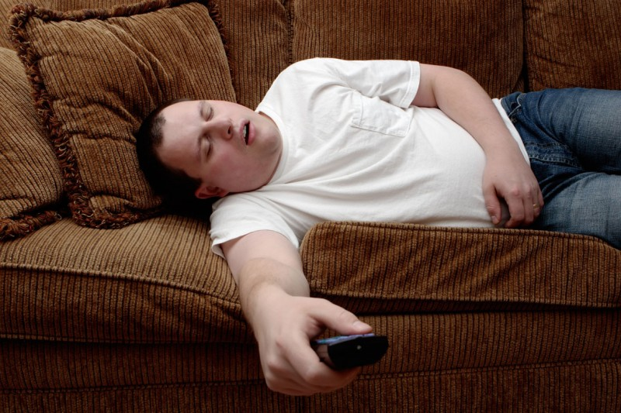
В современном обществе, особенно в развитых индустриальных странах, происходит повсеместное уменьшение двигательной физической активности человека

Slide 46
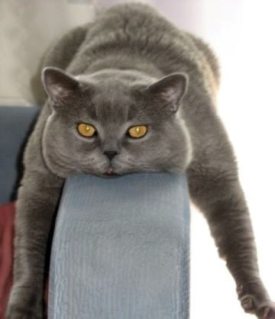
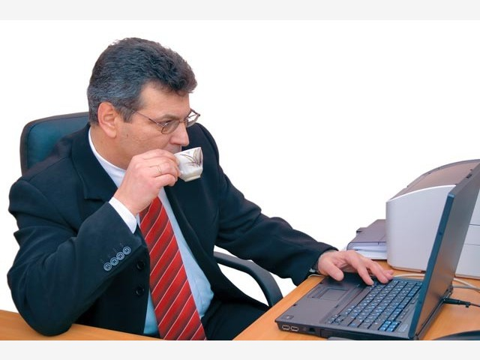
На фоне гиподинамии происходит ухудшение здоровья, которое в условиях расширения соблазнов рискованного поведения и нарушения принципов здорового образа жизни приобретает угрожающий характер.

Slide 47
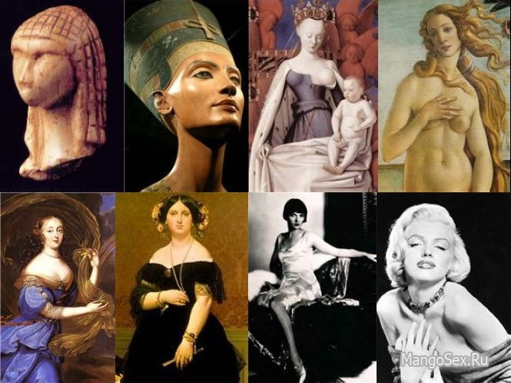
Мода: мир вещей и мир людей

Slide 48
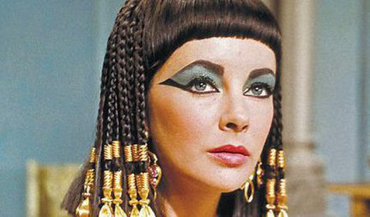
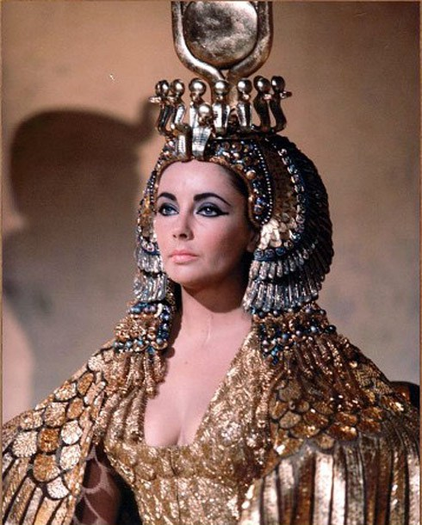

Slide 49
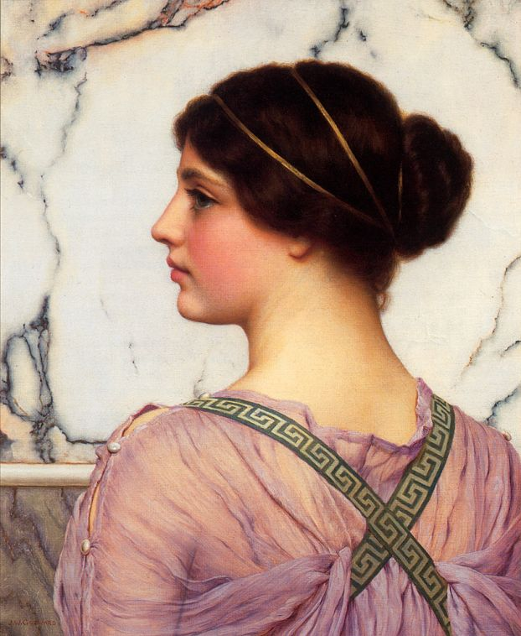

Slide 50
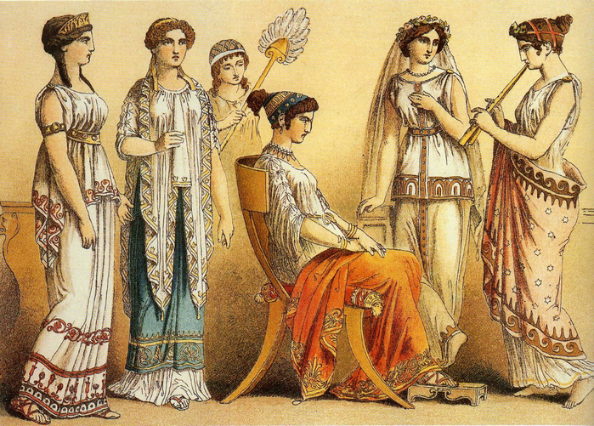
Древняя Греция

Slide 51
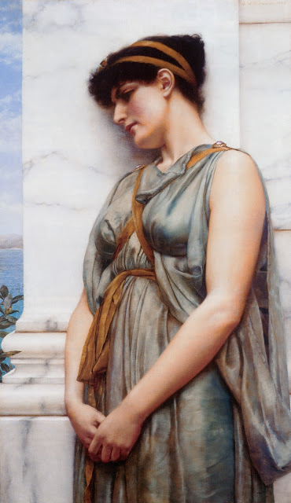

Slide 52
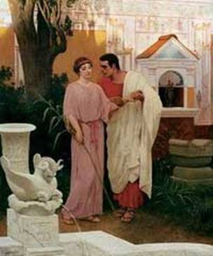

Slide 53
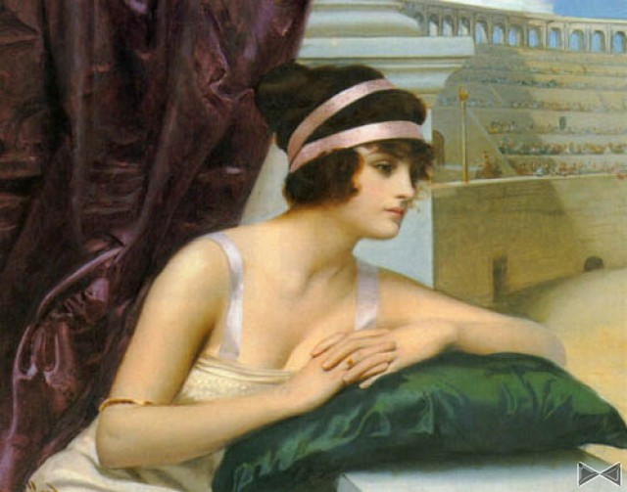
Древняя Греция

Slide 54
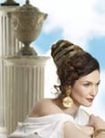

Slide 55
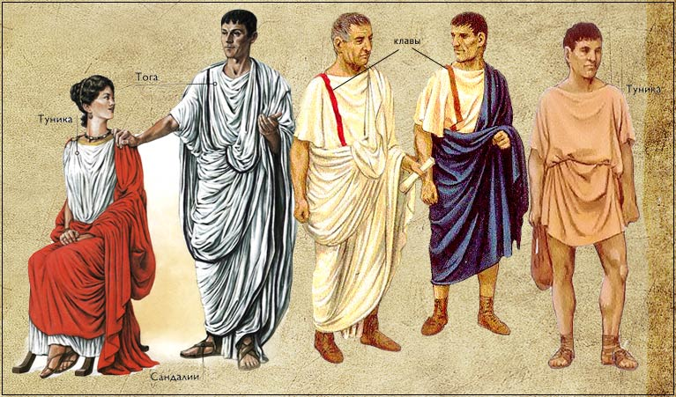
Древний Рим

Slide 56
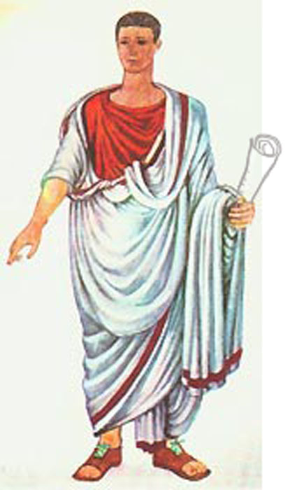

Slide 57
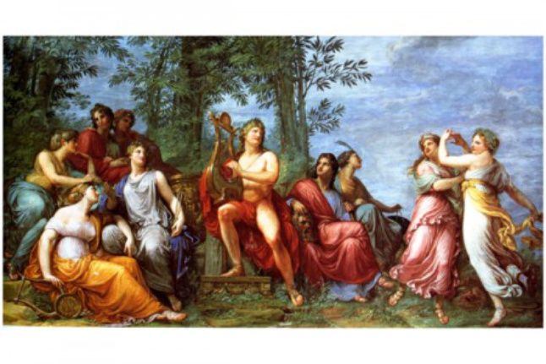
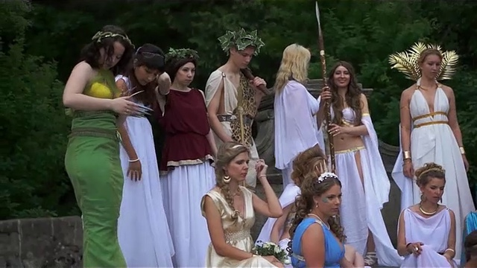

Slide 58
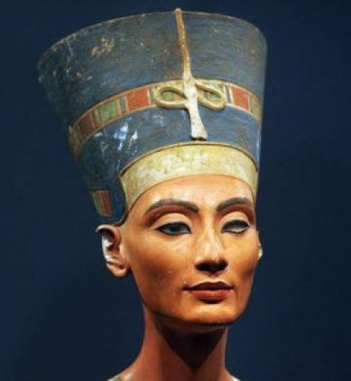

Slide 59
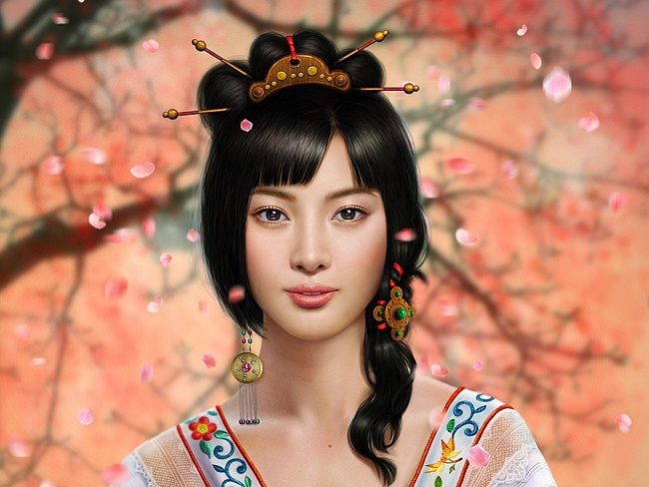

Slide 60
Идеал женской красоты эпохи ампира – женщина греческого телосложения

Slide 61
Идеал женской красоты эпохи модерн

Slide 62
30-е годы XX в.

Slide 63
Военные 40-е XX в.

Slide 64
1960-е гг.

Slide 65
1970-е гг.

Slide 66
1980-е гг.

Slide 67
1990-е гг.

Slide 69
Красота по-турецки

Slide 70
Индия

Slide 71
Россия

Slide 72
Славянские красавицы

Slide 75
Довоенные красавицы СССР

Slide 76
Родина-мать зовет!

Slide 78
Военные красавицы СССР

Slide 79
Военные красавицы СССР

Slide 80
Послевоенные красавицы СССР

Slide 81
Послевоенные красавицы СССР

Slide 82
Терешкова Валентина

Slide 83
Деловые женщины России

Slide 85
Современные красавицы

Slide 86
Модификация тела
Модификации тела (лат. modus — «мера, вид, образ» и лат. facio — «делаю») — внесение изменения в структуру тела — от «эльфийских ушей» и раздвоенного языка до ампутаций, деформаций, корсетирования.

Slide 87
Современные красавицы

Slide 88
Начиная с 1960-х годов боди-арт начал интенсивно развиваться в Европе, как часть эстетической революции авангардизма, направленной против духовной косности общества, как противопоставление себя прежним и в особенности общепринятым традициям творчества, равно как и всем окружающим социальным стереотипам в целом.

Slide 89
Одновременно развивалось другое направление боди-арта, в котором тело художника становилось объектом гримировальных и костюмированных ряжений: начальные опыты такого рода относятся к середине 1930-х годов, а в 1960—1970-е годы подобные акции показывали англичане Гилберт и Джордж, в также Л. Онтани, Р. Хорст, Х. Вилке, П. Коттон, У. Лути, Ю. Клауке, Л. Кастелли, В.Трасов, П.Олешко, Р. и В. Герловины

Slide 92
Самый «татуированный» в мире человек — Лаки Даймонд Рич, его тело полностью покрыто татуировками, включая мочки и внутри ушей, кожу между пальцев, веки и крайнюю плоть.

Slide 93
Персинг
Персинг (англ. piercing — «прокол», «прокалывание дырок») — вдевание предметов в отверстия, сделанные с этой целью на теле или лице. Иногда к этому виду относят скайсы (накладки на зубы) и «глазные импланты» (накладки на белочную оболочку глаза).

Slide 94
Шрамирование, скарификация, скарт (лат. scarifico — «царапаю») — специальное нанесение на тело шрамов, в законченном виде представляющих собой какой-либо рисунок или узор.
Имплантация (лат. im — «внутрь» и лат. plantatio — «сажаю») —хирургическая операция вживления в ткани чуждых организму структур и материалов.
Сюда относятся не только подкожные и другие импланты, но и распространённая операция по увеличению груди.

Slide 95
Красавица, студентка…

Slide 102
Православные красавицы

Slide 105
Советские красавицы

Slide 110
Современная мода

Slide 111
Япония

Slide 112
Япония. Гейши

Slide 113
Япония

Slide 114
Современные японки

Slide 115
Египет

Slide 116
Индия

Slide 117
Индия

Slide 118
Современная Индия

Slide 119
Китай

Slide 120
Украина

Slide 121
Украина

Slide 122
Россия

Slide 123
Белоруссия

Slide 124
Чеченская республика

Slide 125
Ингушетия

Slide 126
Резюме
Массовая культура – это особый феномен, у нее свои законы возникновения и развития форм. Она предпочитает однообразие и повторение, обладает избирательной памятью. Однако, является обязательной составляющей любого культурно-исторического процесса
Задачей курса является воспитание творческой личности, поэтому важно изучение таких культурологических проблем, которые рассматриваются в рамках семинара: человек и машина, физическая культура и красота, богатство и деньги, которые способствуют формированию индивидуальной культуры личности – созидательной и гуманистической, ответственной и толерантной
Пластическая культура тесно связана с духовной сущностью человека, с особенностями его мировоззрения и мировосприятия, с его психологией, поэтому мы рассмотрели ее более подробно.

Slide 127
Самостоятельная работа студента
Выполнение сравнительных таблиц, схем:
с. 120, 132, 133 учебно-практического пособия по дисциплине Культурология

Slide 128
Готовимся к семинару
Тема 3.1.1. Культура языческой и христианской Руси
Истоки и самобытность древнерусской культуры.
Языческая религия древних славян.
Мир глазами древних славян. Фольклор. Письменность. Обряды, ритуалы. Народные промыслы.
Русь и Византия. Христианская культура Киевской Руси: зодчество, иконопись, монастыри, декоративно-прикладное искусство.

Slide 129
Благодарю за внимание!

